Slide 1


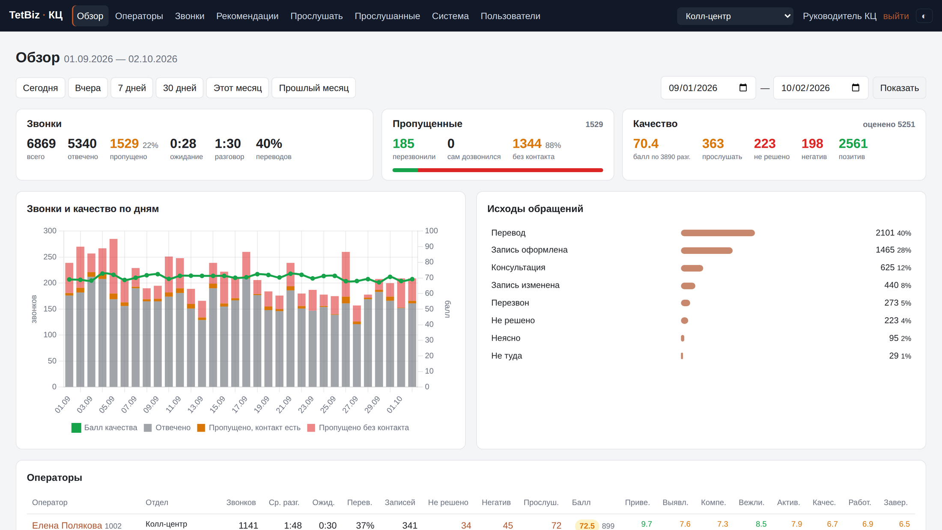
Контроль качества колл-центра с AI
каждый звонок оценён — без прослушки вручную
Система сама забирает звонки из телефонии, оценивает работу операторов по 8 критериям и каждый день говорит каждому, что улучшить. Руководитель видит качество всего отдела в цифрах.
Кабинет руководителя: звонки, пропущенные и качество за период
Notes:
Открытие. Задайте рамку: «Покажу, как руководитель колл-центра перестаёт слушать звонки наугад и получает оценку каждого разговора». Продукт — кабинет контроля качества: он подключается к телефонии, получает расшифровки разговоров, AI оценивает каждого оператора и выдаёт персональные рекомендации. Ключевая мысль, к которой вы будете возвращаться: 100% звонков под контролем + понятная обратная связь каждому оператору + экономия времени руководителя.

Slide 2






Знакомая ситуация?
Сотни разговоров в день — а руководитель физически слушает лишь малую часть.
Слушают выборочно
Оценка «на глаз»
Пропущенные теряются
Руководитель успевает прослушать 2–3% звонков. Ошибки в остальных 97% никто не видит.
Каждый супервайзер оценивает по-своему. Операторы спорят с оценками, единого стандарта нет.
Клиент не дозвонился, ему не перезвонили — и он ушёл к конкурентам. Сколько таких — неизвестно.
Нет обратной связи
Рекомендации забываются
Ничего не видно
Оператор не знает, что делает не так. Разбор раз в месяц уже ничего не меняет.
Сказали на планёрке «уточняйте потребность» — а через неделю всё по-старому, и никто не проверил.
Какой оператор слабее, по какому критерию, стало лучше или хуже — цифр нет.
Страница 2 / 22
Notes:
Не продавайте сразу — найдите боль. Спросите: «Сколько звонков в день принимает ваш колл-центр? Сколько из них кто-то слушает? Как оператор узнаёт, что сделал не так? Вы знаете, сколько пропущенных звонков остались без перезвона?» Попросите клиента выбрать 1–2 пункта, которые про него, и дальше делайте акцент именно на них.

Slide 3
Решение: AI-контроль качества звонков
Система подключается к облачной телефонии и каждые 15 минут забирает новые звонки. По расшифровке разговора AI оценивает оператора по 8 критериям, определяет исход обращения и настроение клиента, а спорные звонки ставит в очередь на прослушивание. Каждый день оператор получает персональные рекомендации, а руководитель — готовые решения по команде.
100%
звонков с расшифровкой получают оценку — без ручной прослушки
8
критериев оценки: от приветствия до завершения разговора
Все звонки — не выборка, а каждый разговор с расшифровкой
Единый стандарт — одни и те же критерии для всех операторов
Обратная связь каждый день — оператор знает, что улучшить завтра
15 мин
— и новые звонки и пропущенные уже в кабинете
Страница 3 / 22
Notes:
Сформулируйте продукт одной фразой: «Система сама оценивает каждый звонок колл-центра и каждый день даёт операторам и руководителю конкретные рекомендации». Подчеркните: оцениваются все звонки, а не выборка, и уже утром у каждого оператора есть рекомендации на день.

Slide 4







Как это работает
1. Звонок
2. Расшифровка
3. AI-оценка
4. Рекомендации
5. Решения
Разговор записан в облачной АТС, система забирает его каждые 15 минут
Речевая аналитика АТС или собственное распознавание речи
8 критериев, исход, настроение клиента, красные флаги
Каждому оператору — за день и за неделю, с примерами фраз
Руководителю — кого похвалить, с кем поговорить, что послушать
В течение дня
Ночью
Звонки, пропущенные и ожидание обновляются каждые 15 минут — руководитель видит, кому нужно перезвонить, прямо сейчас.
Расшифровки и AI-оценка всех звонков за вчера. К началу смены готовы оценки, рекомендации операторам и очередь на прослушивание.
Страница 4 / 22
Notes:
Проведите клиента по цепочке слева направо. Акценты: (1) ничего не нужно выгружать вручную — система сама забирает звонки из облачной АТС; (2) если в АТС нет речевой аналитики, система распознаёт речь сама; (3) оценка — по единому стандарту, который настраивается под компанию; (4) результат — не просто цифры, а конкретные действия для оператора и руководителя. Сейчас готова интеграция с Mango Office; другие АТС — доработка.

Slide 5
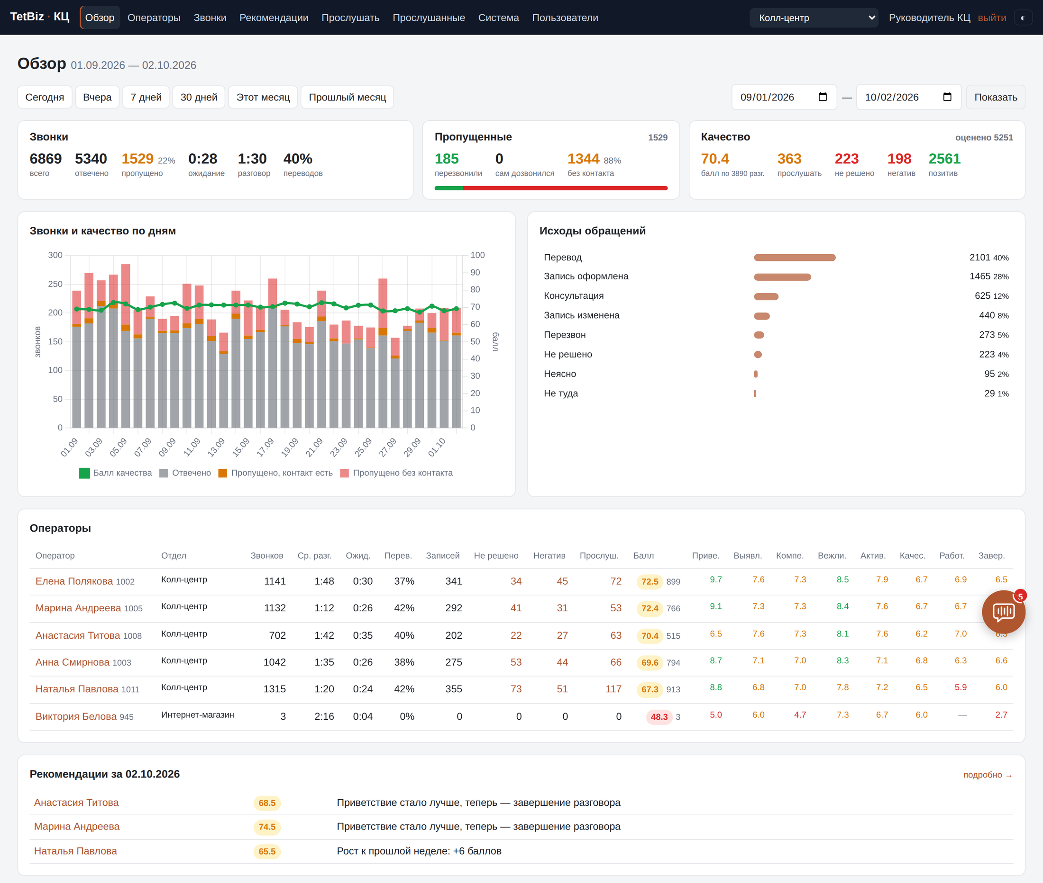
Обзор: колл-центр на одном экране
Звонки: всего, отвечено, пропущено, среднее ожидание и разговор, доля переводов
Качество: средний балл, сколько звонков стоит прослушать, сколько не решено и с негативом
По дням: нагрузка и балл качества на одном графике
Исходы обращений: записи, консультации, переводы, перезвоны
Таблица операторов: балл по каждому из 8 критериев
Страница 5 / 22
Notes:
Главный экран руководителя. Покажите: за выбранный период видно всё — сколько звонков, сколько пропущено, какой средний балл качества, какие исходы. Период выбирается в один клик: сегодня, вчера, 7 или 30 дней, месяц или любые даты. Если отделов несколько — переключатель в шапке.

Slide 6
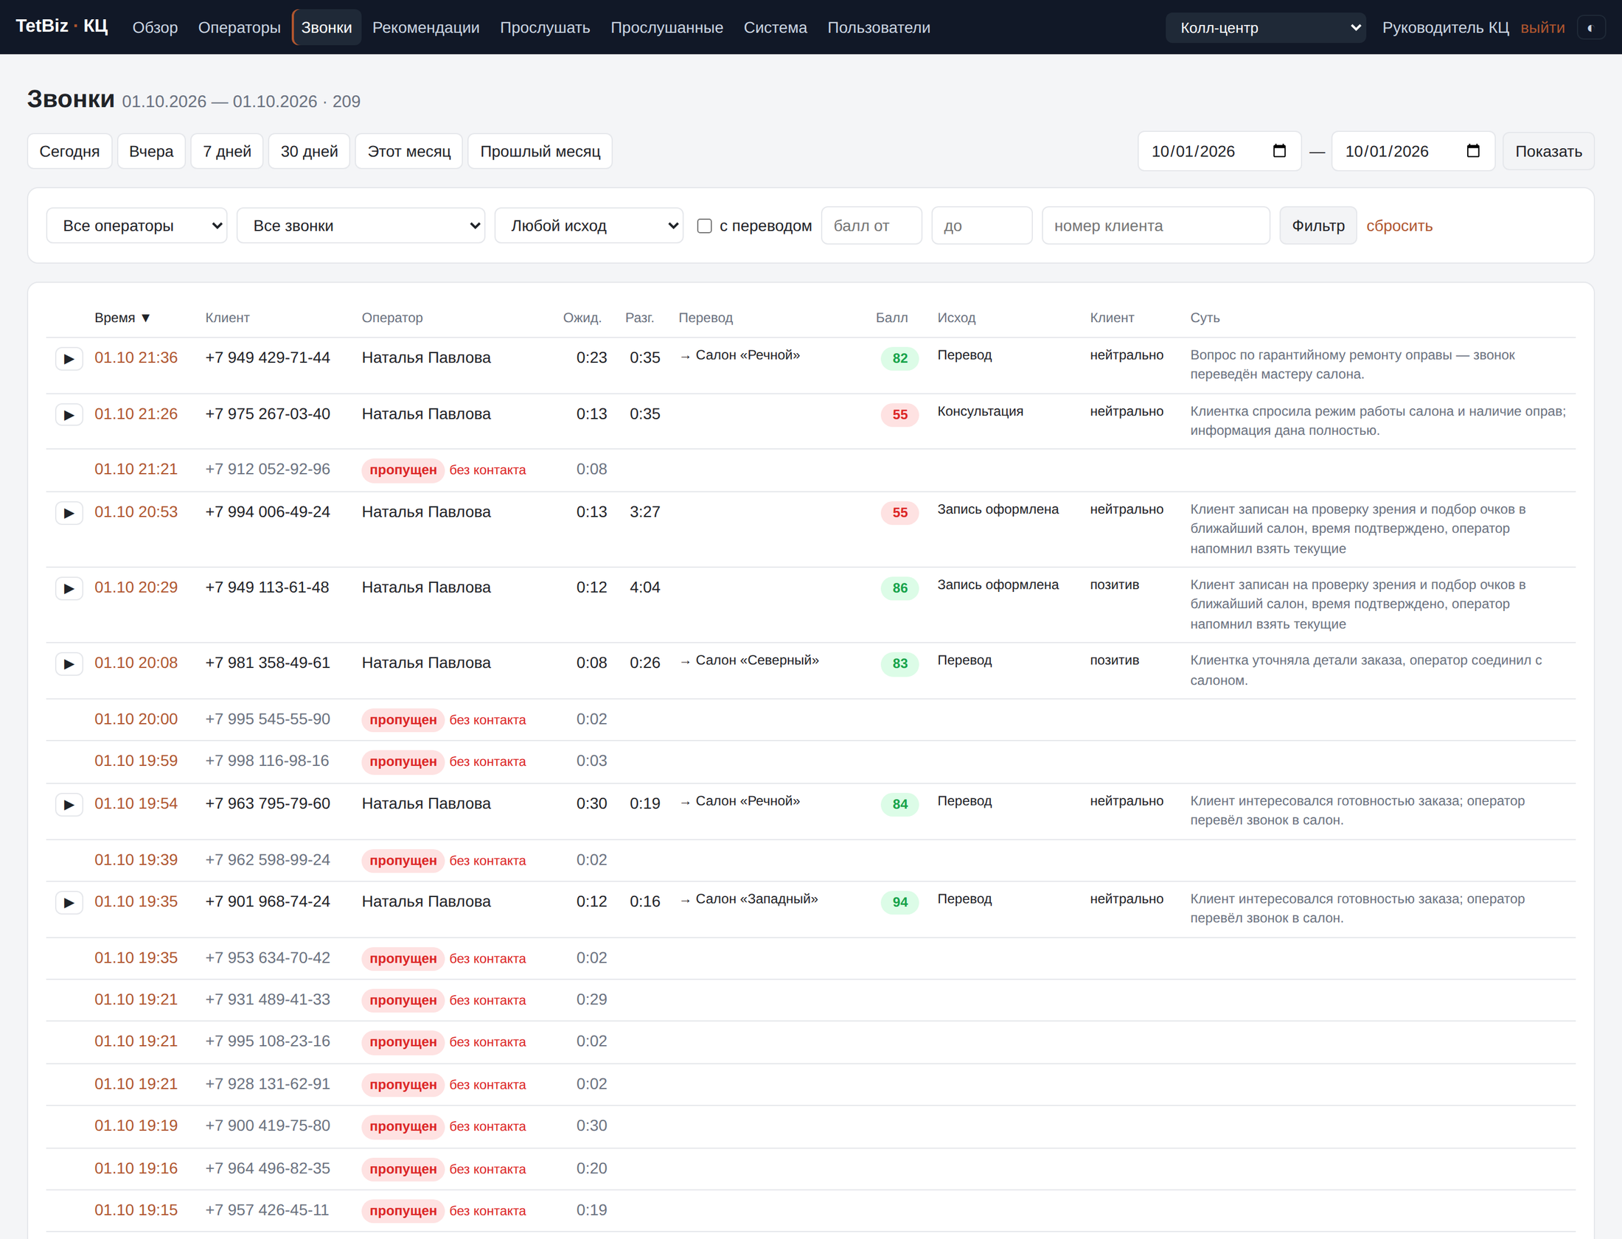
Пропущенные звонки под контролем
Каждый пропущенный звонок — потерянный клиент, если ему не перезвонили. Система показывает, кому перезвонили, а кто остался без контакта.
Перезвонили / сам дозвонился / без контакта — по каждому пропущенному
Обновление каждые 15 минут в рабочее время — список актуален в течение дня
Журнал звонков с фильтрами: оператор, исход, балл, перевод, номер клиента
Запись разговора слушается прямо в списке
Страница 6 / 22
Notes:
Быстрая выгода, которую клиент почувствует в первый же день: список пропущенных, которым никто не перезвонил. Это прямые деньги — клиент звонил, чтобы купить или записаться. Спросите клиента, знает ли он сейчас, сколько таких звонков в день.

Slide 7
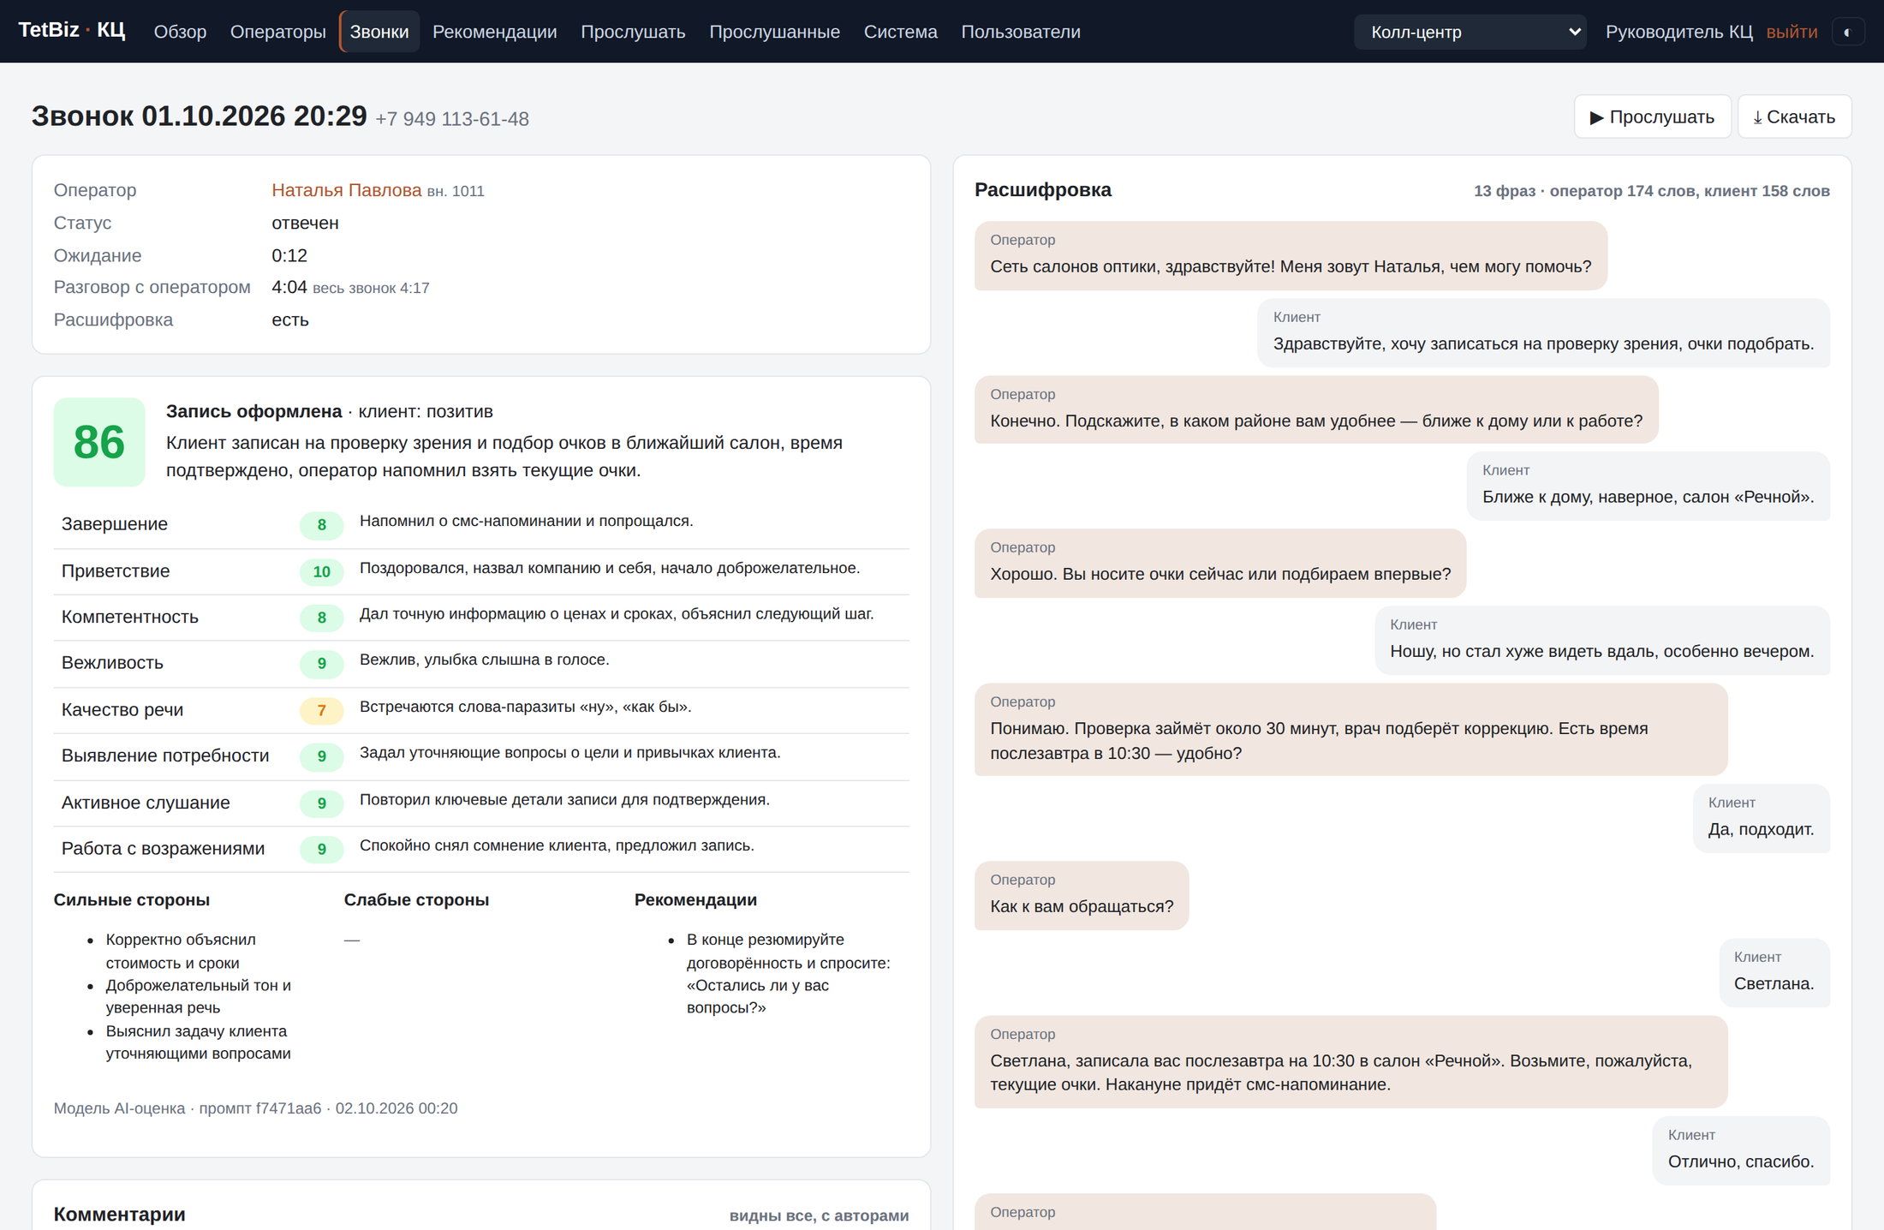
Карточка звонка: оценка и расшифровка
Итоговый балл 0–100 и оценка по 8 критериям с пояснением
Исход обращения и настроение клиента
Сильные и слабые стороны, рекомендации оператору
Расшифровка по ролям «оператор / клиент»
Прослушать или скачать запись, оставить комментарий
Страница 7 / 22
Notes:
Покажите, что оценка не «чёрный ящик»: по каждому критерию есть короткое объяснение, почему стоит такой балл, а рядом — расшифровка разговора. Супервайзер может проверить оценку за минуту, не слушая весь звонок. Комментарии к звонку видит руководитель — удобно для разборов.

Slide 8








Единый стандарт: 8 критериев оценки
Приветствие
Выявление потребности
Компетентность
Вежливость и тон
Поздоровался, назвал компанию и себя
Уточняющие вопросы, понял запрос
Точная информация, понятный следующий шаг
Уважительно, без раздражения
Активное слушание
Качество речи
Работа с возражениями
Завершение
Не перебивал, резюмировал
Грамотно, без слов-паразитов
Снял напряжение, предложил решение
Подвёл итог, попрощался
Плюс к критериям: исход обращения, настроение клиента, красные флаги и отметка «стоит прослушать». Описание компании и стандарта разговора задаётся под клиента.
Страница 8 / 22
Notes:
Критерии — основа доверия к оценке. Они одинаковы для всех операторов, поэтому сравнение честное. Важно: стандарт подстраивается под компанию — мы описываем, как у клиента принято приветствовать, что предлагать, какие услуги есть. Перед запуском оценку калибруем на реальных звонках клиента.

Slide 9
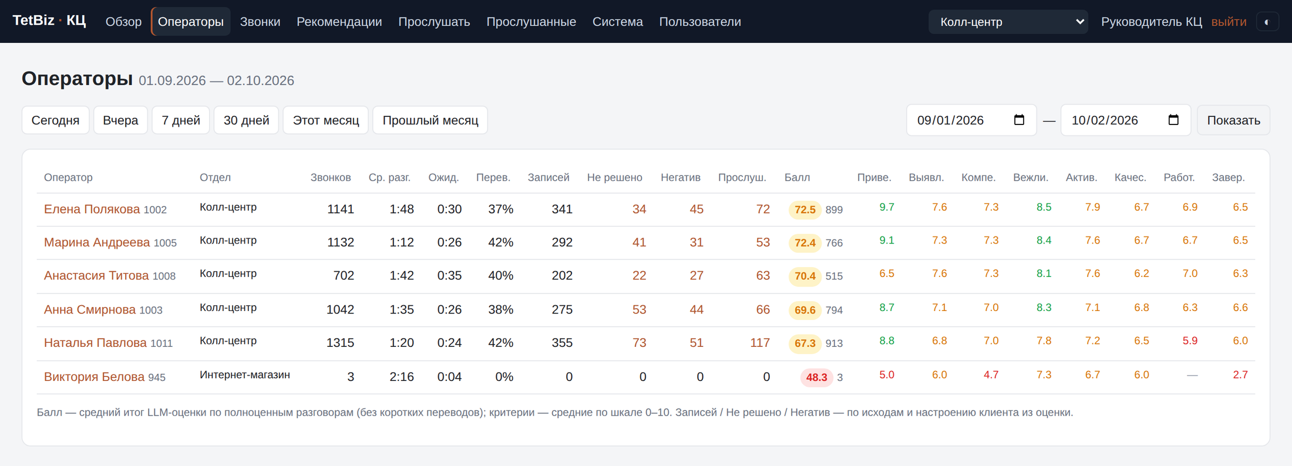
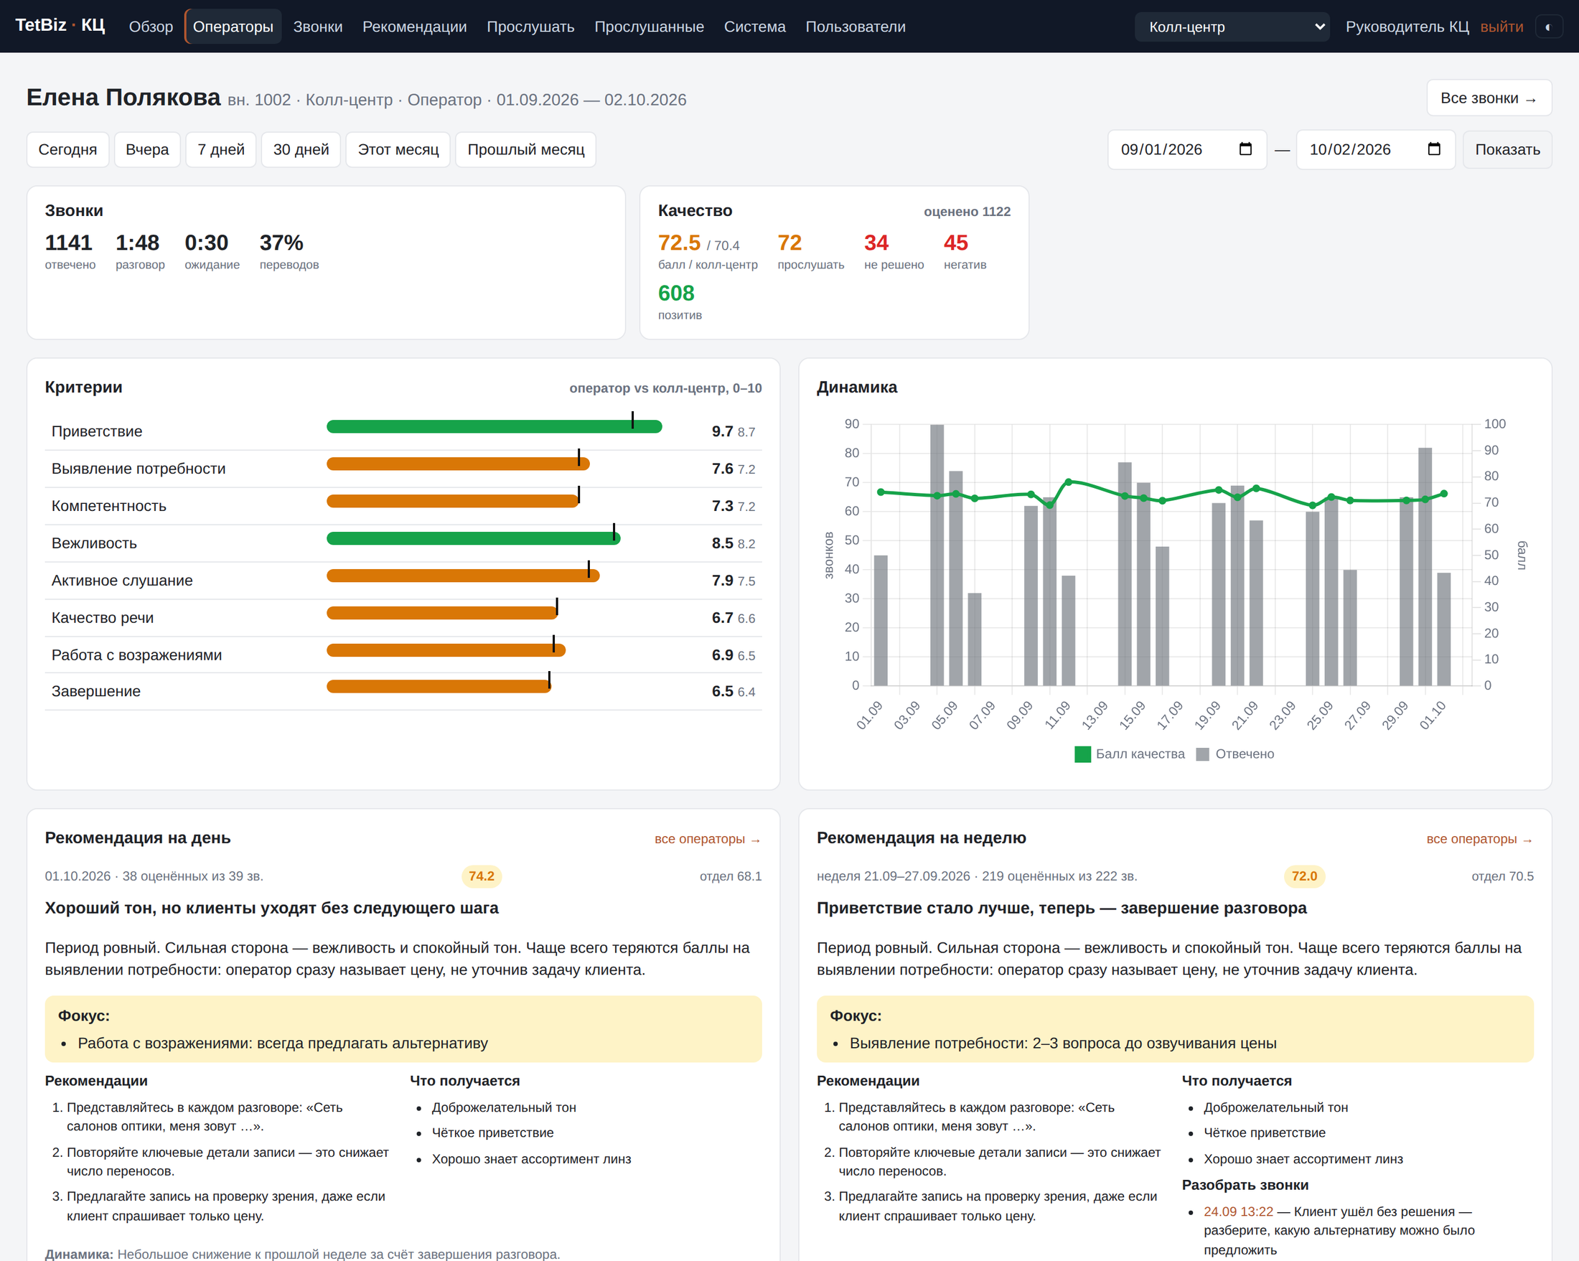
Операторы: рейтинг и личная карточка
Рейтинг по баллу и каждому критерию — цветом видно слабые места
Нагрузка: звонки, длительность, переводы, записи
Карточка оператора: критерии в сравнении с отделом, динамика по дням
Частые замечания и сильные стороны за период
Страница 9 / 22
Notes:
Здесь руководитель за минуту понимает, кто в команде сильнее, а кому нужна помощь, и по какому именно критерию. В карточке оператора — сравнение с отделом и динамика: видно, растёт человек или нет. Это основа для аттестации и мотивации.

Slide 10
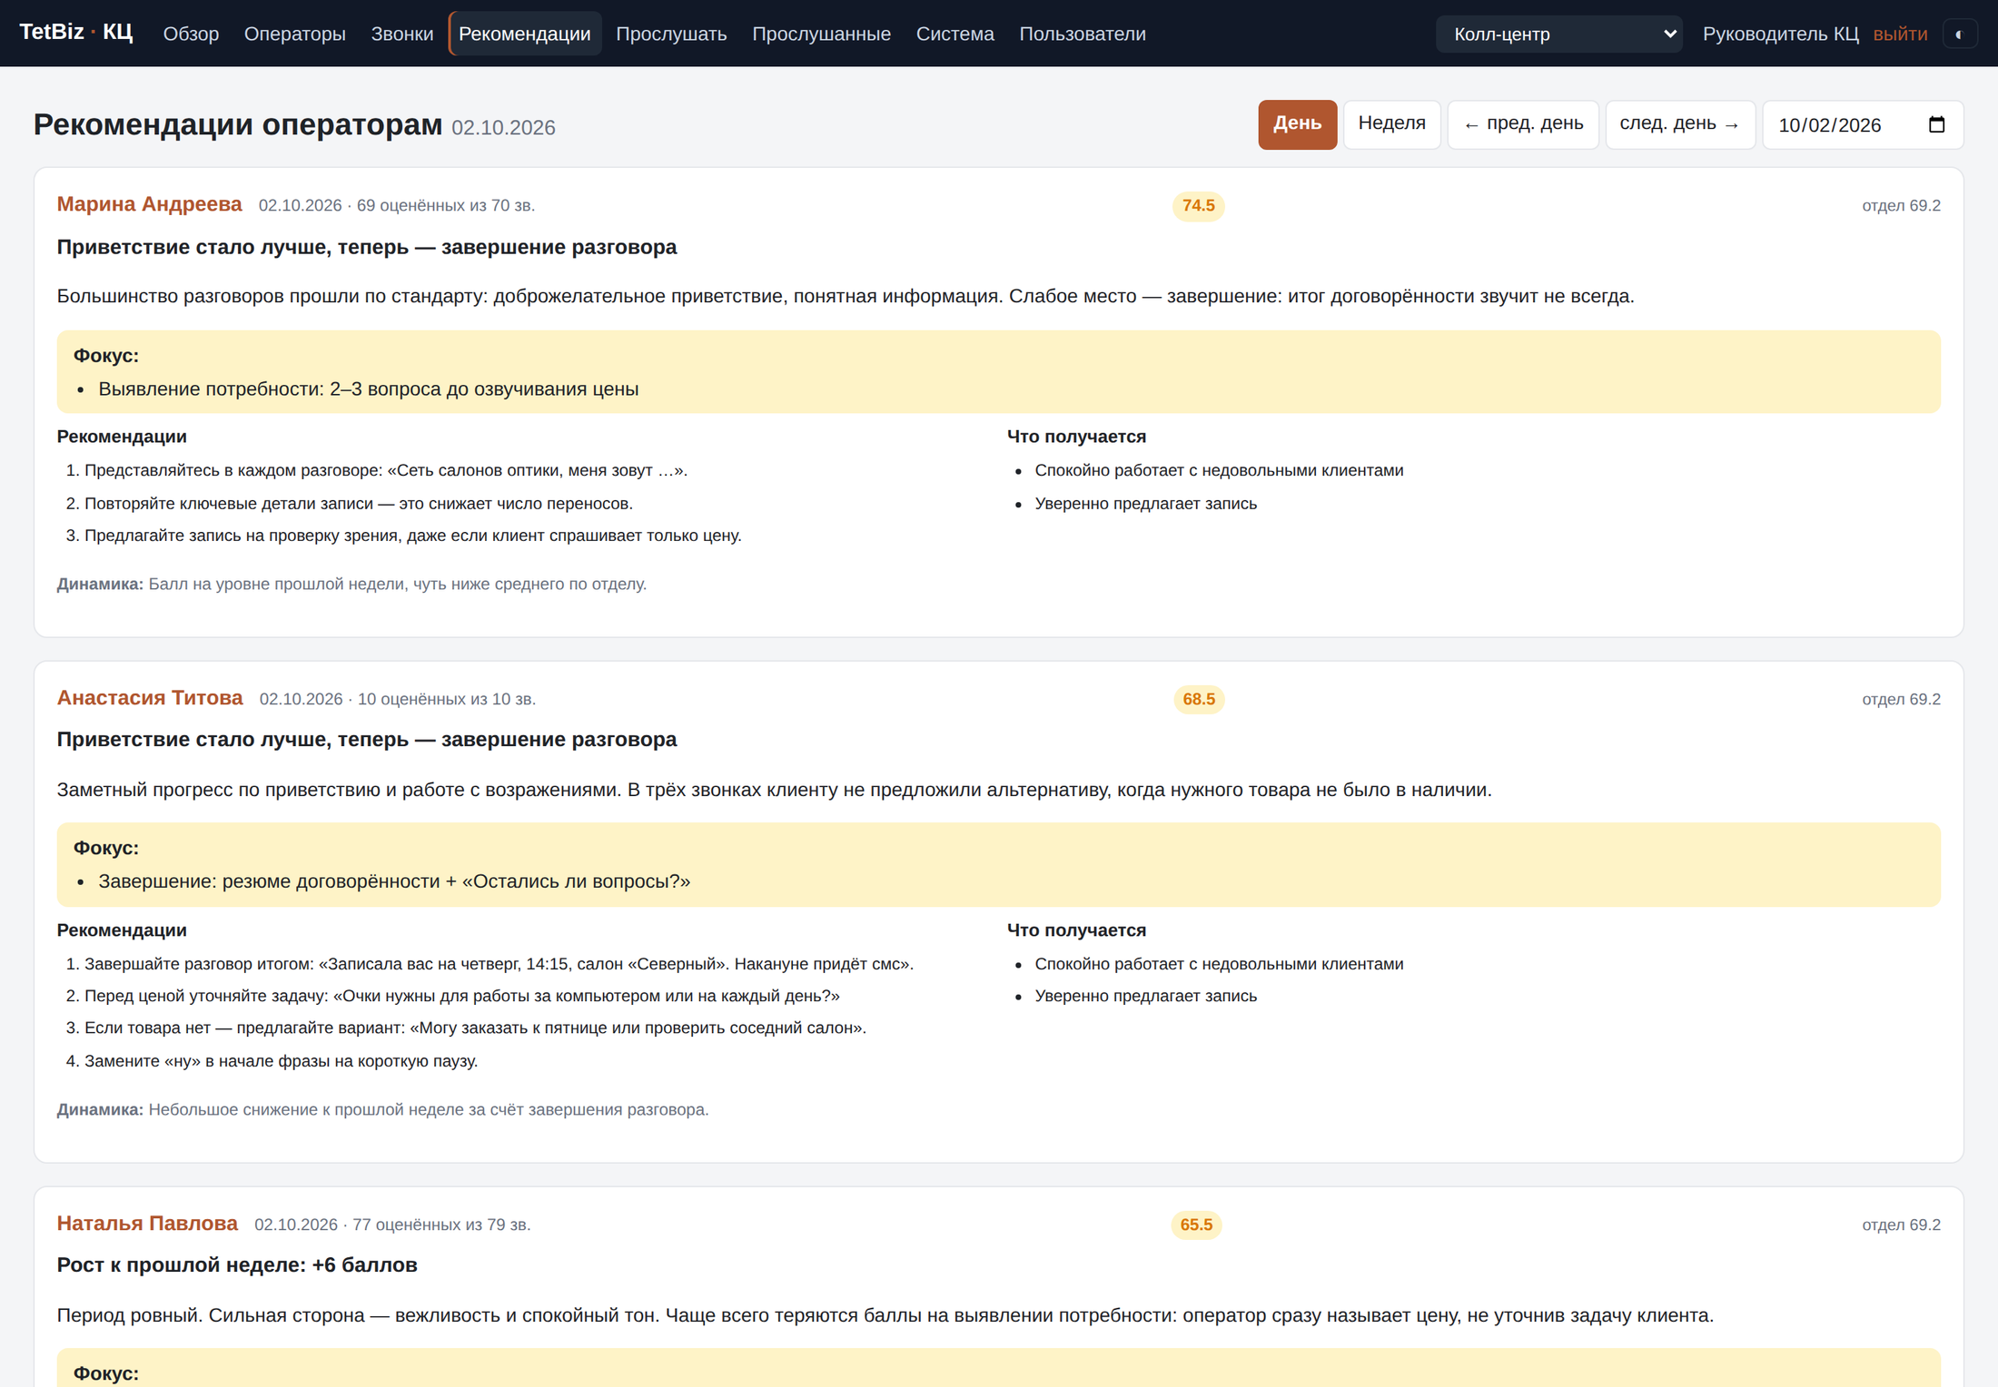
Рекомендации каждому оператору
Каждый день и каждую неделю — автоматически
Главный итог и фокус на следующий период
3–5 рекомендаций с готовыми примерами фраз
Звонки для разбора — до трёх, со ссылками
Динамика к прошлому периоду и к отделу
Страница 10 / 22
Notes:
Сильная фича: обратная связь без участия руководителя. Оператор каждый день получает не абстрактное «будь вежливее», а конкретную фразу, которую нужно говорить. Рекомендации учитывают прошлые периоды и сравнение с командой.

Slide 11
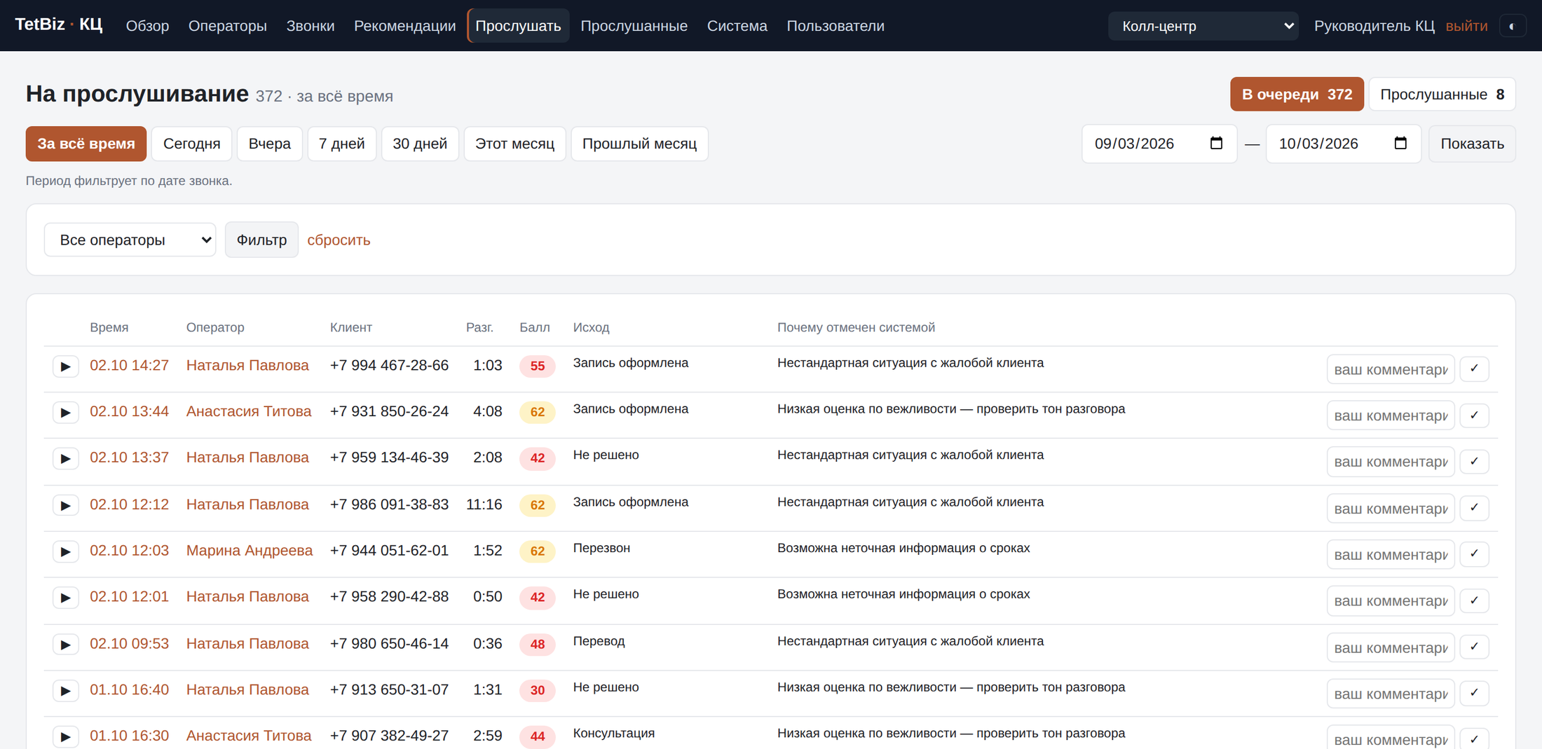
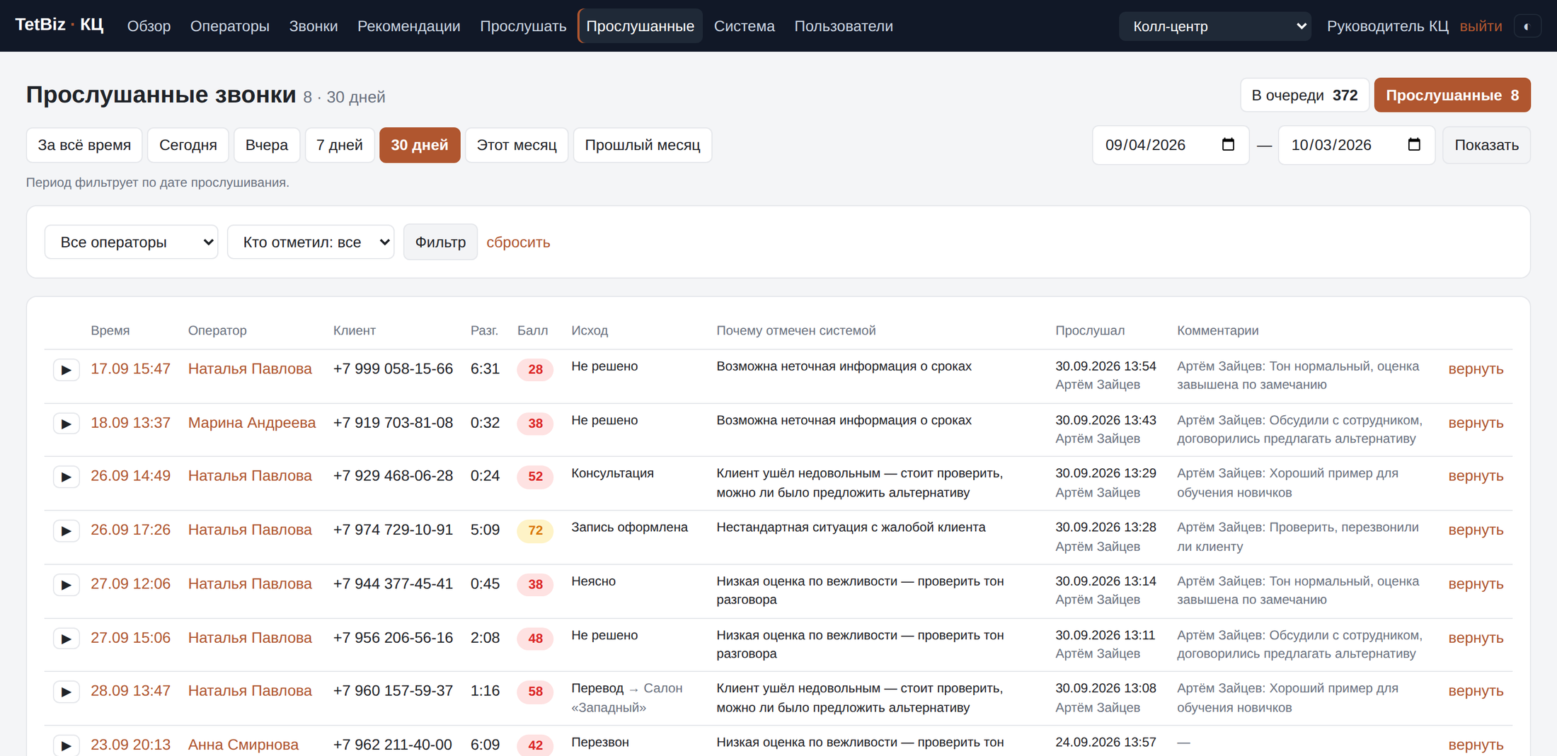
Очередь на прослушивание
AI отбирает, что послушать
Руководитель отмечает и комментирует
Вместо прослушки наугад — список звонков, которые действительно стоит послушать: клиент ушёл недовольным, низкая оценка, возможна ошибка в информации. Запись слушается прямо в списке, отметка «прослушано» ставится в один клик с комментарием. Видно, кто и когда проверил звонок.
Страница 11 / 22
Notes:
Это экономия времени супервайзера: он тратит время только на звонки, где есть проблема. Причина, почему звонок попал в очередь, написана рядом. Вкладка «Прослушанные» — контроль работы самих супервайзеров: кто сколько звонков проверил и что написал.

Slide 12
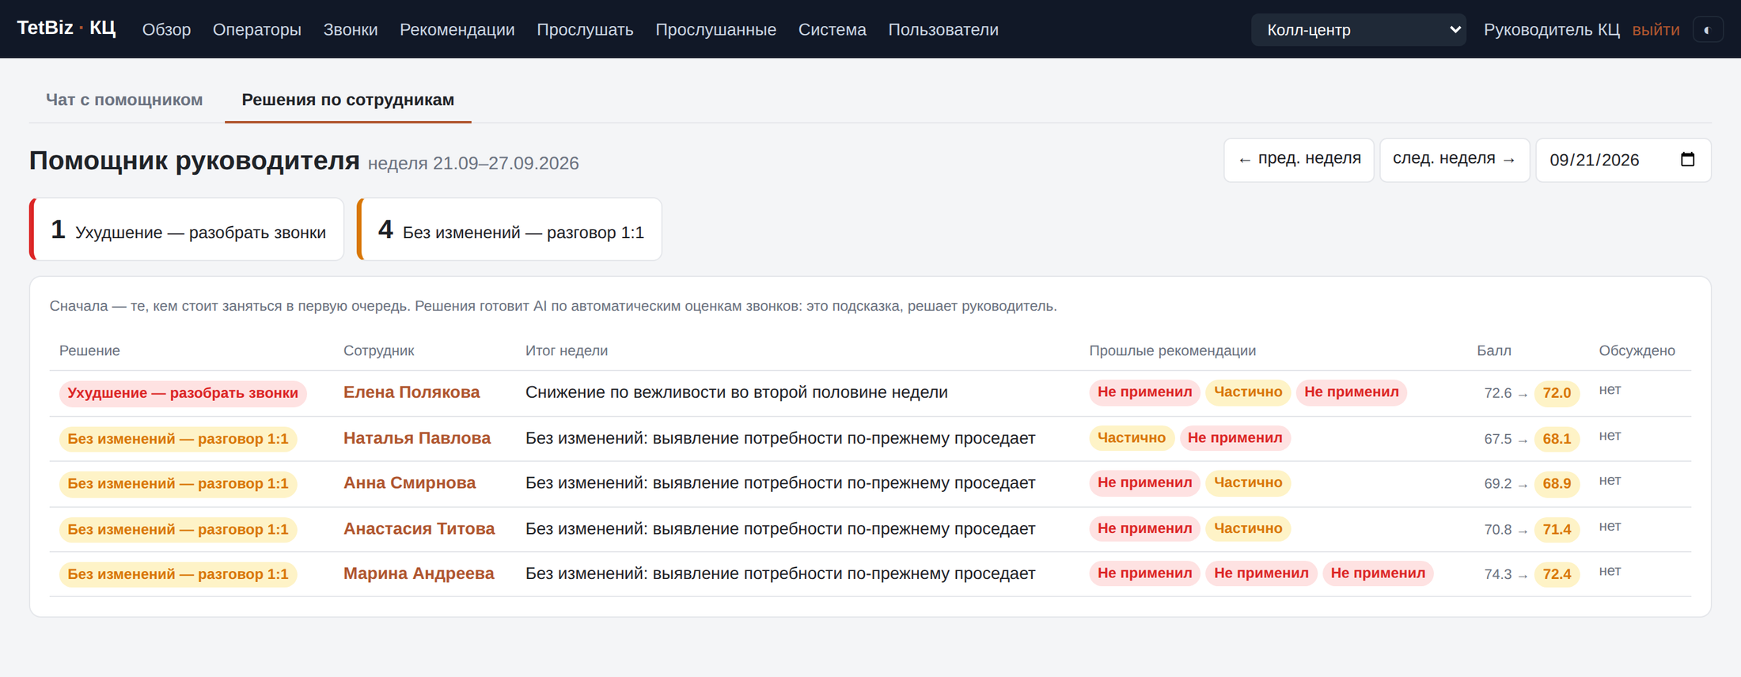
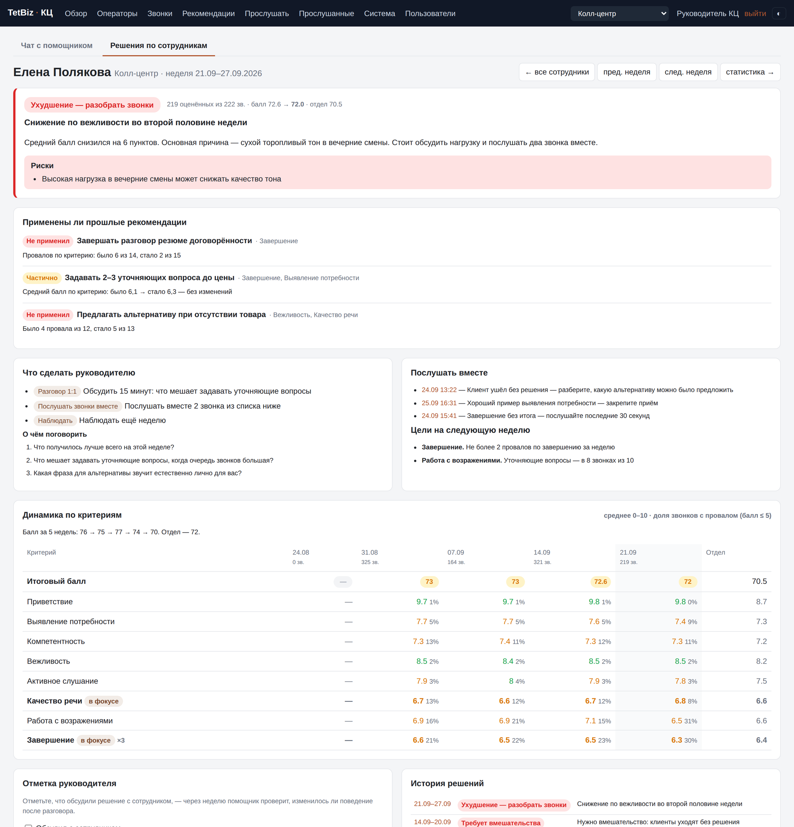
Помощник руководителя: решения по команде
Раз в неделю проверяет, применил ли сотрудник прошлые рекомендации — с цифрами «было → стало»
Решение: прогресс, без изменений, ухудшение или вмешательство
Что сделать: похвалить, разговор 1:1, послушать вместе, наставник
Цели на неделю и отметка «обсудил с сотрудником»
Страница 12 / 22
Notes:
Это отличает систему от обычной речевой аналитики: она не только находит ошибки, но и проверяет, исправляются ли они. Каждый понедельник руководитель получает список: кого похвалить, с кем поговорить и о чём, какие звонки послушать вместе. Руководитель отмечает «обсудил» — и через неделю помощник учтёт это в новом решении. Единичная ошибка не превращается во «вмешательство» — решения взвешенные.

Slide 13
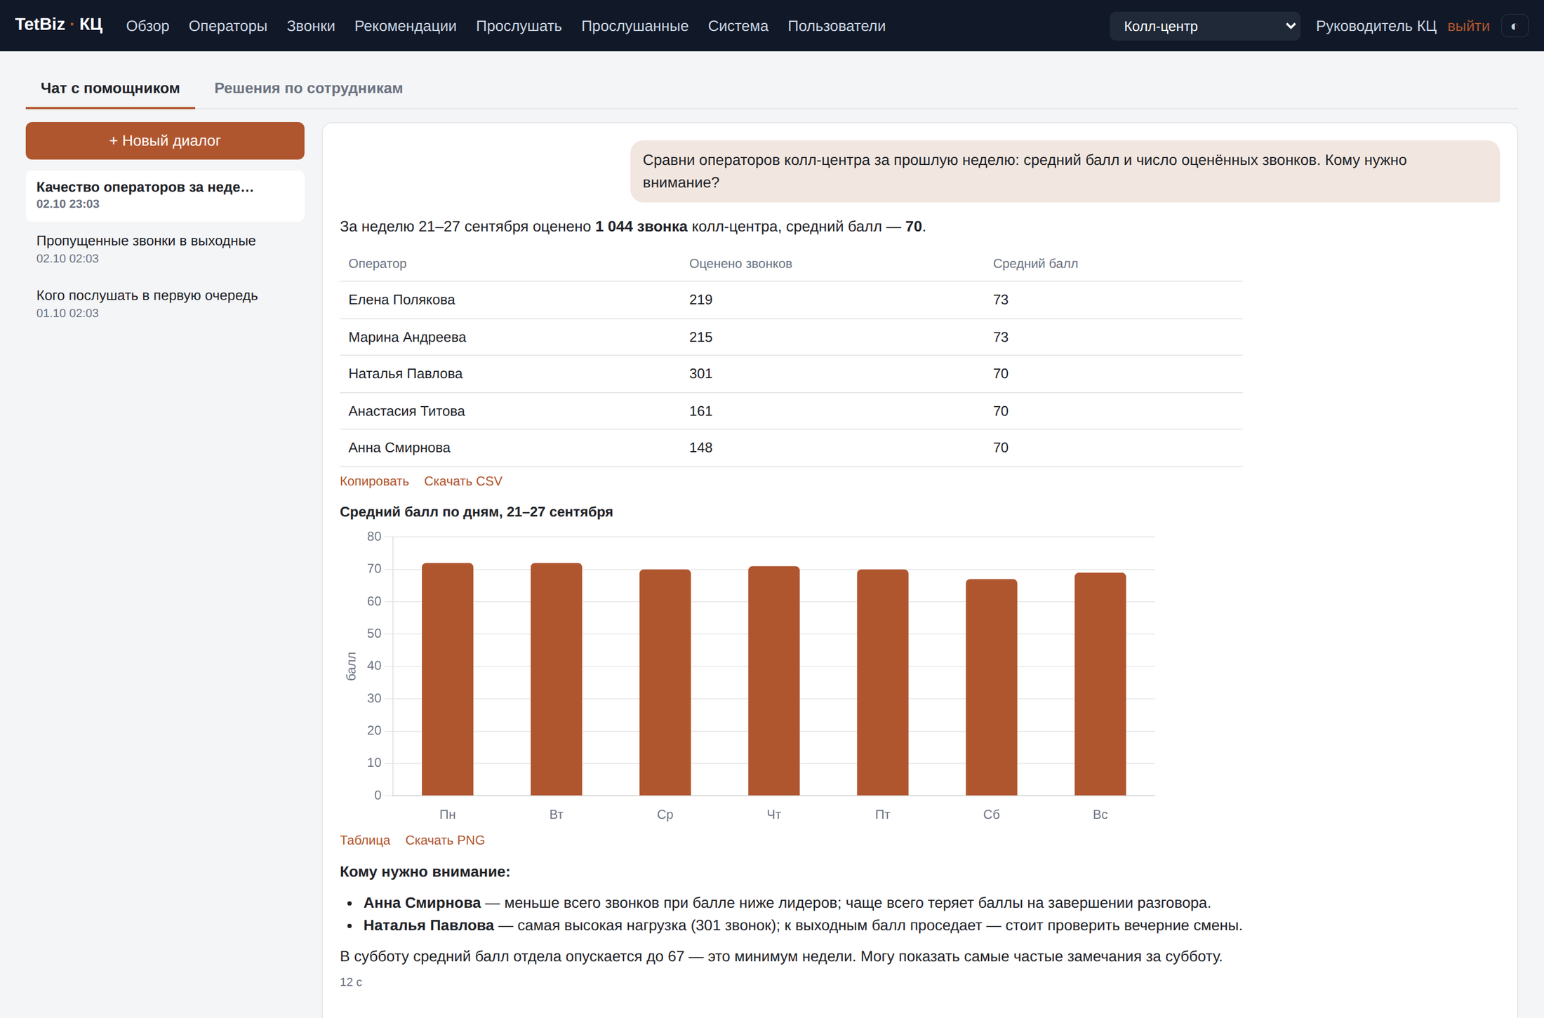
Чат с AI-помощником
Вопрос своими словами — ответ с цифрами из кабинета
Таблицы и графики прямо в ответе, экспорт в CSV и PNG
Отчёт по сотруднику — в один клик из его карточки
Только по теме: звонки, сотрудники, качество
Дневной лимит запросов для каждого пользователя
Страница 13 / 22
Notes:
Вау-эффект для руководителя: не нужно искать отчёт — достаточно спросить «кто хуже всех завершает разговоры в сентябре?» или «сравни операторов за неделю». Цифры берутся из тех же расчётов, что и в кабинете. Помощник видит только данные отделов, доступных пользователю, и не имеет доступа к расшифровкам разговоров. Ответ приходит за 8–20 секунд.

Slide 14

Свой распознаватель речи
Если в телефонии не подключена речевая аналитика, система распознаёт разговоры сама и размечает реплики по ролям «оператор / клиент». Дальше звонок идёт по тому же конвейеру: оценка, рекомендации, решения.
0,65 ₽
в 1,9 раза
85%
за минуту разговора — распознавание и оценка вместе
дешевле речевой аналитики АТС (1,25 ₽/мин)
совпадение исхода и настроения с эталонными расшифровками
Источник расшифровок выбирается для каждого отдела: речевая аналитика телефонии или собственное распознавание. Можно начать с одного отдела и подключать остальные без доплаты за речевую аналитику АТС.
Страница 14 / 22
Notes:
Аргумент для клиентов, у которых речевая аналитика в телефонии не подключена или дорогая. Цифры — из проверки на реальных звонках: исход обращения и настроение клиента совпали в 85% случаев, а итоговый балл отличается в пределах собственного разброса оценщика. Для клиента распознавание и оценка стоят 0,65 ₽ за минуту — почти вдвое дешевле речевой аналитики АТС (1,25 ₽).

Slide 15
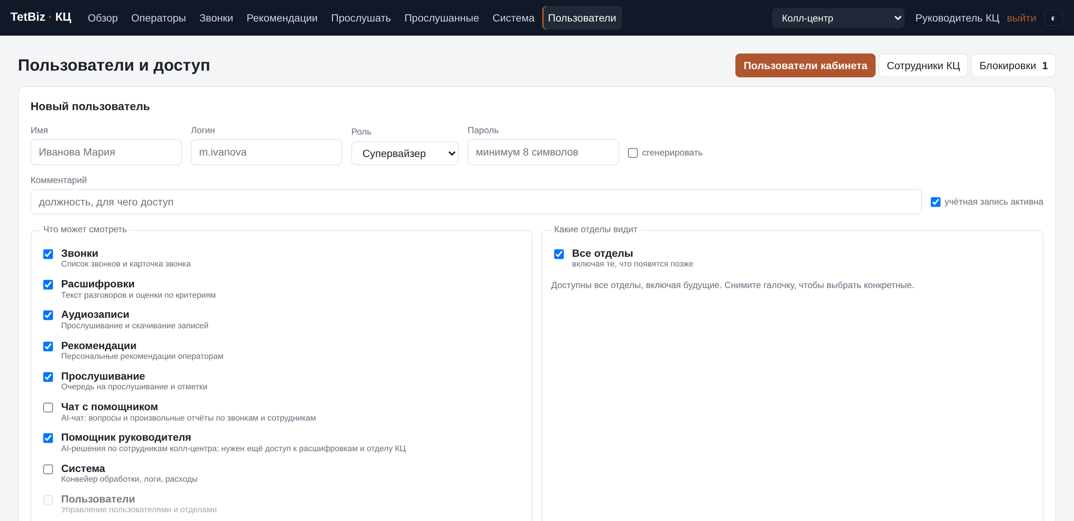
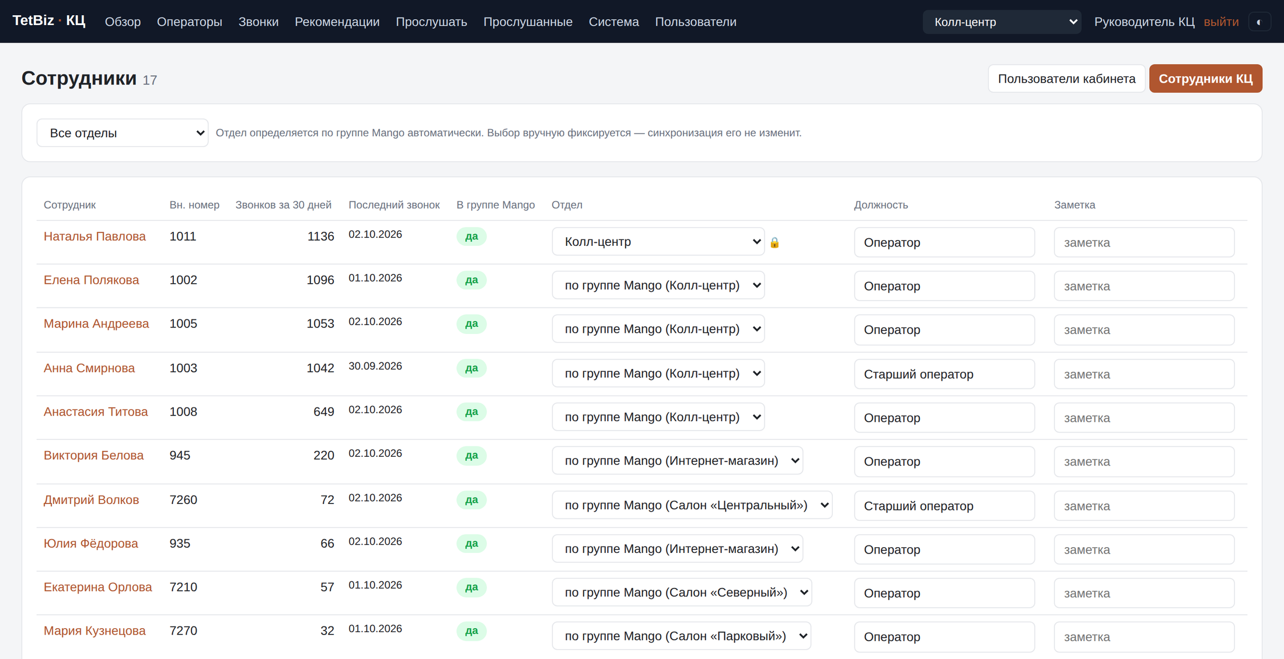
Отделы, роли и доступы
Отделы: колл-центр, интернет-магазин, салоны — каждый со своей командой и отчётами
Роли: администратор, супервайзер, наблюдатель
Точная настройка: что смотрит пользователь и какие отделы видит
Сотрудники подтягиваются из телефонии автоматически
Новый отдел добавляется в кабинете, без программиста
Чужой отдел недоступен даже по прямой ссылке
Страница 15 / 22
Notes:
Важно для сетей и компаний с несколькими направлениями. Каждый руководитель видит только свой отдел: управляющий салоном — свой салон, руководитель колл-центра — колл-центр, собственник — всё. Сравнение «с командой» считается внутри отдела. Новые отделы подключаются в интерфейсе.

Slide 16
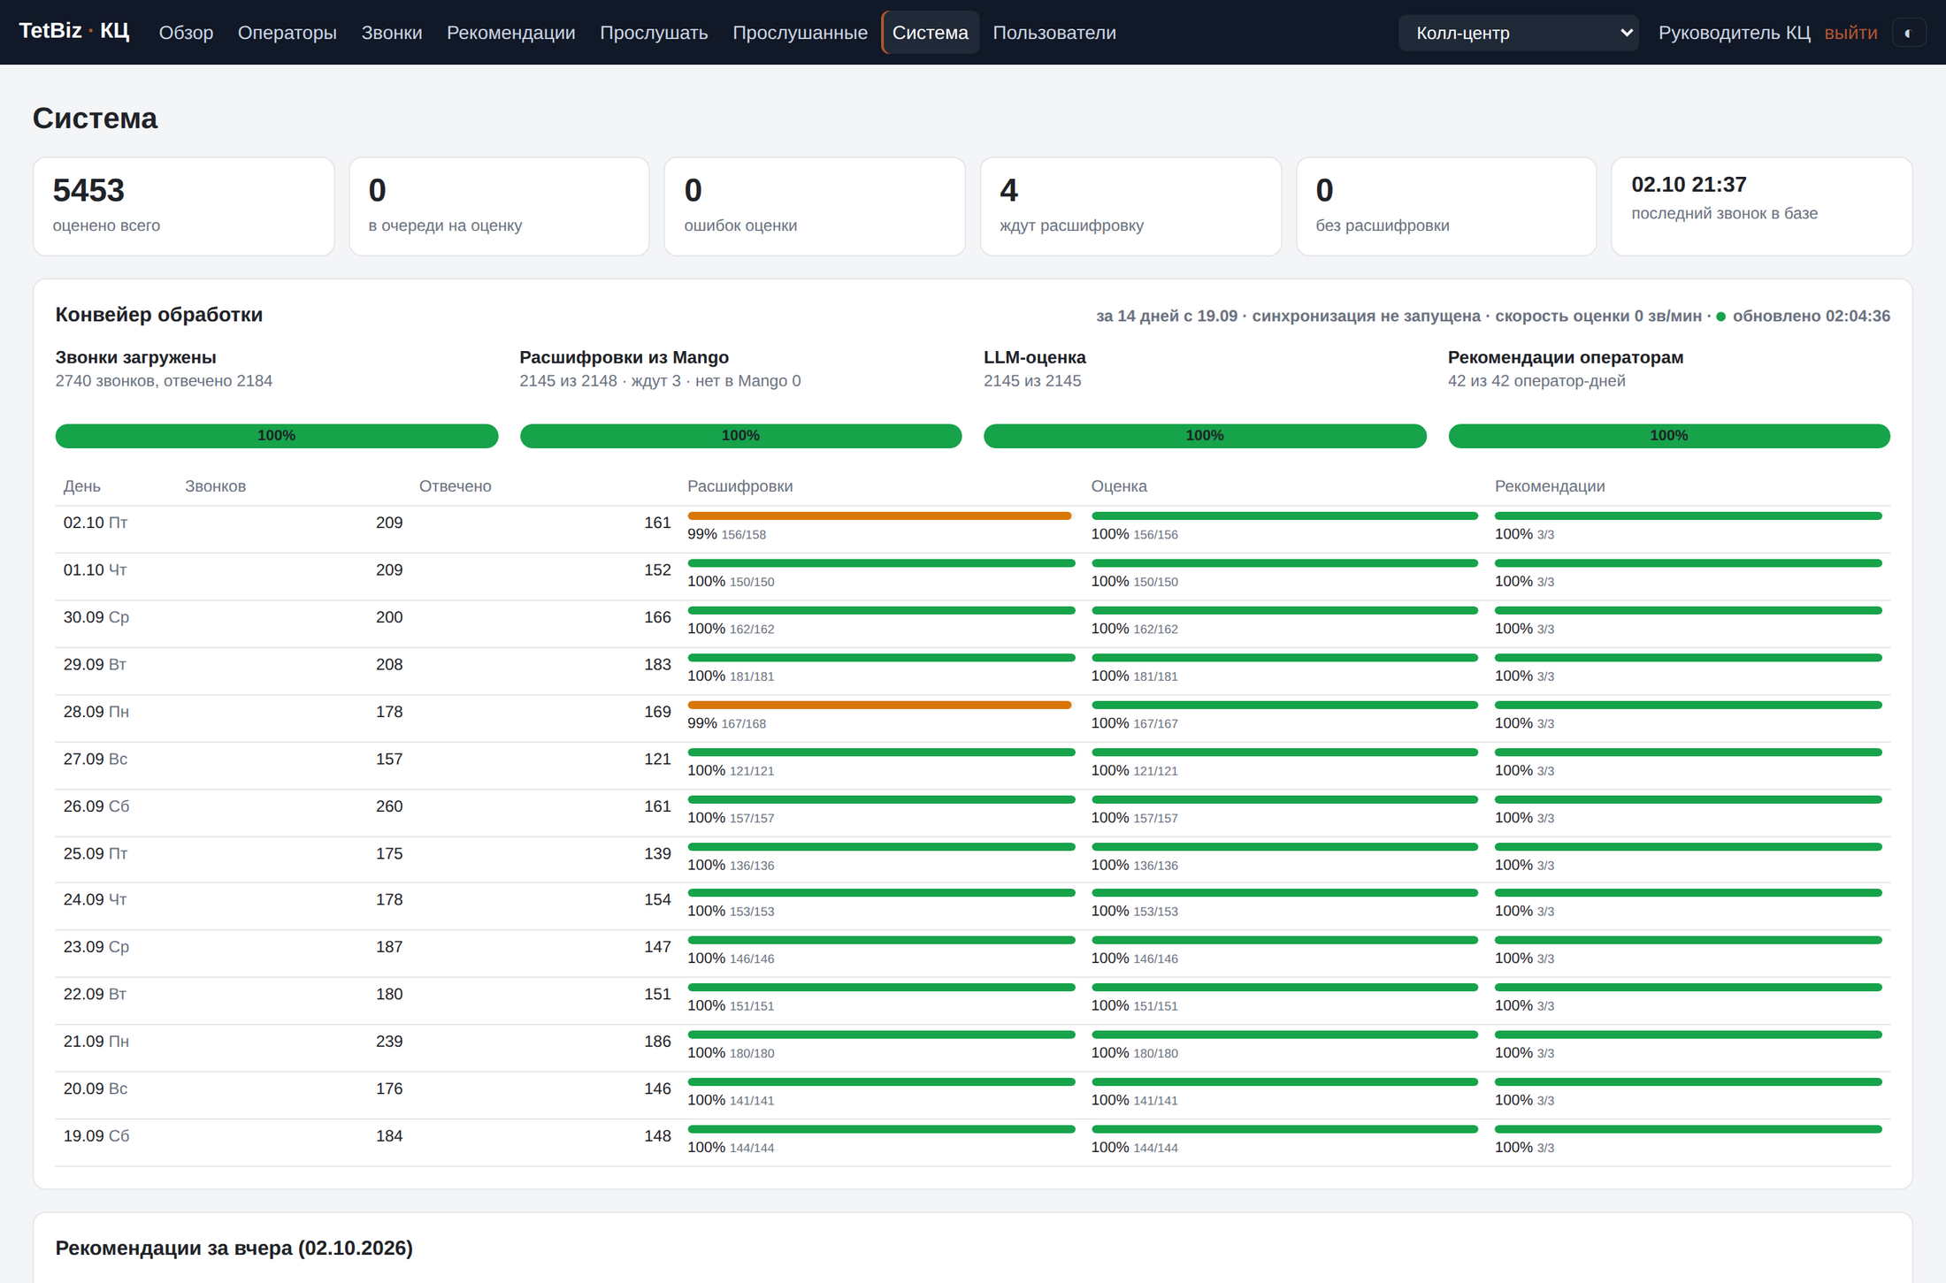
Прозрачная работа системы
Конвейер обработки: звонки → расшифровки → оценка → рекомендации, по дням
Очередь и ошибки видны сразу
Статус каждого дня: что загружено, расшифровано и оценено
Журнал синхронизации с телефонией
Страница 16 / 22
Notes:
Слайд для ИТ и финансового директора. Видно, что система работает: сколько звонков загружено, расшифровано и оценено за каждый день, есть ли ошибки.

Slide 17






Надёжность и безопасность
Сервер в России
Доступ по отделам
Защита входа
Данные и записи хранятся на сервере в РФ под присмотром опытных администраторов
Каждый видит только свои отделы; закрыто и в меню, и по прямой ссылке
После 3 неудачных попыток адрес блокируется до решения администратора
AI без лишнего
Лимиты на чат
Ничего не теряется
Чат-помощник не видит расшифровок и не раскрывает технические подробности
Дневной лимит запросов к помощнику для каждого пользователя
Если звонок не успели обработать ночью — он догоняется утром; все запуски в журнале
Страница 17 / 22
Notes:
Для ИТ-специалиста и собственника. Ключевое: записи разговоров — персональные данные, они хранятся на сервере в РФ. Доступ разграничен по отделам. Вход защищён от перебора паролей. AI-чат работает только с агрегированными цифрами и не имеет доступа к содержанию разговоров.

Slide 18

Внедрение за 5 шагов
1
2
3
4
5
Подключение АТС
Стандарт компании
Загрузка истории
Калибровка
Запуск
Ключи API облачной телефонии, выбираем группы и номера отделов
Описываем, как принято разговаривать с клиентами, услуги и правила
Подтягиваем звонки за прошлые недели — отчёты есть сразу
Сверяем AI-оценку с экспертом на реальных звонках
Пользователи и доступы — и каждый день новые оценки
Что нужно от клиента: доступ к API облачной АТС, список отделов и сотрудников, стандарт разговора (скрипт) и 1–2 эксперта для калибровки оценки. Всё остальное настраиваем вместе.
Страница 18 / 22
Notes:
Внедрение — понятный процесс. Сильный момент: история звонков подтягивается за прошлые недели, поэтому клиент видит отчёты по своему колл-центру сразу после запуска, а не через месяц. Калибровка — обязательный шаг: сверяем оценки AI с оценками эксперта клиента, чтобы им доверяли. Сроки уточняйте под клиента.

Slide 19
Тарифы: просто и прозрачно
Дополнительно | Цена
Каждый оператор сверх пяти | 590 ₽ / мес
Своё распознавание речи (если в АТС нет речевой аналитики) | 0,65 ₽ / мин
Ещё один пользователь с AI-чатом | 690 ₽ / мес
Внедрение: подключение, стандарт, история, калибровка | 69 900 ₽ разово
16 900 ₽
в месяц: кабинет и 5 операторов
Все функции включены: оценка каждого звонка, рекомендации, очередь прослушивания, помощник руководителя и AI-чат для одного руководителя. Сервер, обновления и поддержка — наши.
Сколько это для вашего колл-центра
−5%
при оплате за год
на ежемесячные платежи
16 900 ₽
19 850 ₽
25 750 ₽
5 операторов / мес
10 операторов / мес
20 операторов / мес
Страница 19 / 22
Notes:
Озвучивайте цену просто: «16 900 рублей в месяц за кабинет и пять операторов, все функции включены; каждый следующий оператор — 590 рублей». Сразу посчитайте колл-центр клиента вслух: 16 900 + (операторов − 5) × 590. Сравните с зарплатой супервайзера, который слушает звонки вручную и успевает проверить лишь малую часть. Речевая аналитика телефонии (если клиент использует её для расшифровок) оплачивается клиентом оператору связи отдельно; наше распознавание — 0,65 ₽ за минуту, примерно вдвое дешевле речевой аналитики АТС. Скидка при оплате за год — 5% на ежемесячные платежи, на внедрение скидки нет. Других скидок без согласования с руководством не давайте.

Slide 20




Доработаем под ваши задачи
Ваш колл-центр работает по своим правилам? Команда TetBiz доработает систему под ваш процесс.
Как мы работаем
1
Обсуждаем задачу
разбираемся в работе вашего колл-центра
Другая телефония
Свои критерии
Интеграция с вашей АТС или виртуальной станцией
Критерии и веса под ваш скрипт продаж или сервиса
2
Предлагаем решение
с понятными сроками и стоимостью
3
Разрабатываем и тестируем
на ваших звонках, без остановки работы
Отчёты и выгрузки
Уведомления
4
Запускаем и сопровождаем
доработка становится частью системы
Свои показатели, дашборды, передача данных в CRM
Сигнал руководителю в мессенджер о проблемном звонке
Страница 20 / 22
Notes:
Если клиент говорит «у нас другая телефония» или «у нас свой скрипт» — это не возражение, а возможность продать доработку. Зафиксируйте, что именно нужно, и передайте технической команде TetBiz для оценки. Сроки и стоимость доработки на встрече не обещайте — их называет команда после разбора задачи.

Slide 21
Ответы на частые вопросы клиентов
AI правда оценивает как человек?
Операторы будут спорить с оценкой?
Перед запуском калибруем на ваших звонках с вашим экспертом. По каждому баллу есть пояснение — оценку легко проверить.
Критерии одинаковые для всех, к каждому замечанию — пример из разговора. Спорные звонки руководитель слушает и комментирует.
А если нет речевой аналитики в АТС?
У нас несколько отделов и салонов
Система распознаёт речь сама — дешевле речевой аналитики телефонии.
Каждый отдел — своя команда и отчёты, руководитель видит только свой отдел.
Сколько ждать первых отчётов?
Записи разговоров в безопасности?
Загружаем историю звонков за прошлые недели — отчёты видны сразу после запуска.
Сервер в РФ, доступ по ролям и отделам, защита входа от перебора паролей.
Страница 21 / 22
Notes:
Шпаргалка по возражениям. Отвечайте коротко и сразу показывайте соответствующий экран. Если вопрос не из списка (другая телефония, интеграция с CRM, особые критерии) — зафиксируйте и передайте технической команде TetBiz.

Slide 22



Контроль качества колл-центра с AI: каждый звонок оценён, каждый оператор знает, что улучшить
Покажем кабинет на демо-данных и оценим звонки вашего колл-центра.
Наведите камеру
tetbiz.ru
100% звонков
8 критериев
Рекомендации
Помощник
Пропущенные
Notes:
Финал: подведите итог тегами внизу и предложите конкретный следующий шаг — демонстрацию кабинета или пилот: загрузить звонки колл-центра клиента за 2–3 недели и показать отчёт по его операторам. Спросите, кто ещё участвует в решении (руководитель колл-центра, ИТ, собственник), и договоритесь о дате.

